Slide 1


8차시
야수가 미소를 지어요.
재미한국학교협의회 (NAKS)
The National Association for Korean Schools

Slide 2

한 주간 우리 친구들 잘 지냈나요?
이름 불러 볼게요!
김 하 임
박 하 온
노 영 수
이 하 람
재미한국학교협의회 (NAKS)
The National Association for Korean Schools

Slide 3
<8차시> 목표 및 배울 내용
한글이 야호를 보고 <도시, 버스, 사다리, 가시, 미소, 야수> 단어를 배워요.
자음을 복습해요. 시옷을 써 보고, 시옷으로 만들어진 단어 <손, 사탕, 시소, 세모, 사자, 시계>를 배워요.
<무얼 타고 갈까요> 동화를 보고, 내용을 이해해요.
<바다의 왕자 바다 사자>-‘사’로 시작하는 동요 노래를 배워요.
재미한국학교협의회 (NAKS)
The National Association for Korean Schools

Slide 4

시작 전에
우리 선 긋기
놀이 하면서
손 운동 해 볼까요?
재미한국학교협의회 (NAKS)
The National Association for Korean Schools

Slide 5

보고 듣고 이야기해요
한글이 야호-수리수리 마수리
https://www.youtube.com/watch?v=ttSt5pLCuik&list=PLKDPDirFfxZRdKSXZyiheyA29H2ThE9Y1&index=9
재미한국학교협의회 (NAKS)
The National Association for Korean Schools

Slide 6


<단어 찾기> 이야기 속 단어를 찾아 봐요.
재미한국학교협의회 (NAKS)
The National Association for Korean Schools

Slide 7


<단어 찾기> 이야기 속 단어를 찾아 봐요.
재미한국학교협의회 (NAKS)
The National Association for Korean Schools

Slide 8


<단어 찾기> 이야기 속 단어를 찾아 봐요.
재미한국학교협의회 (NAKS)
The National Association for Korean Schools

Slide 9


<단어 찾기> 이야기 속 단어를 찾아 봐요.
재미한국학교협의회 (NAKS)
The National Association for Korean Schools

Slide 10


<단어 찾기> 이야기 속 단어를 찾아 봐요.
재미한국학교협의회 (NAKS)
The National Association for Korean Schools

Slide 11

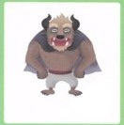
<단어 찾기> 이야기 속 단어를 찾아 봐요.
재미한국학교협의회 (NAKS)
The National Association for Korean Schools

Slide 12
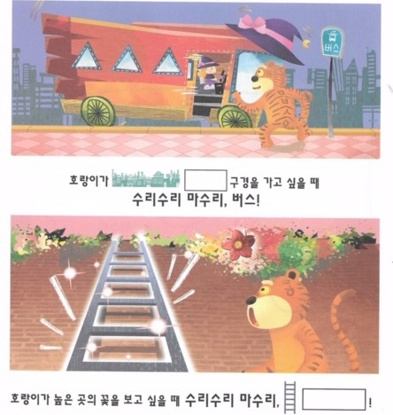
<읽어 봐요>
이야기 속에 나오는
단어를 말해 봐요.
도시
사 다 리
재미한국학교협의회 (NAKS)
The National Association for Korean Schools

Slide 13
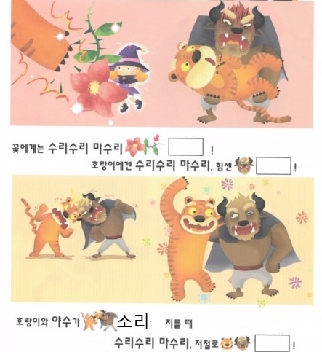
<읽어 봐요>
이야기 속에 나오는
단어를 말해 봐요.
가시
야수
미소
재미한국학교협의회 (NAKS)
The National Association for Korean Schools

Slide 14

소리 내서 읽어 보세요.
버스
사다리
도시
가시
미소
야수
재미한국학교협의회 (NAKS)
The National Association for Korean Schools

Slide 15

오늘 배운 단어에서 어떤 자음을 찾을 수 있나요?
네.
모두 ㅅ자음이 나와요.
다 함께 ‘시옷’ 하고 말하면서 순서에 따라 써 볼까요?
ㅅ으로 만들 수 있는 단어들을
함께 따라 읽어 봐요.
재미한국학교협의회 (NAKS)
The National Association for Korean Schools

Slide 16
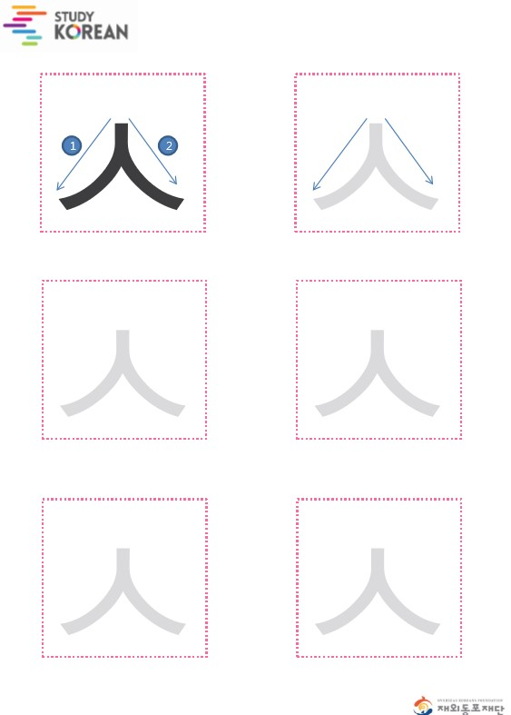
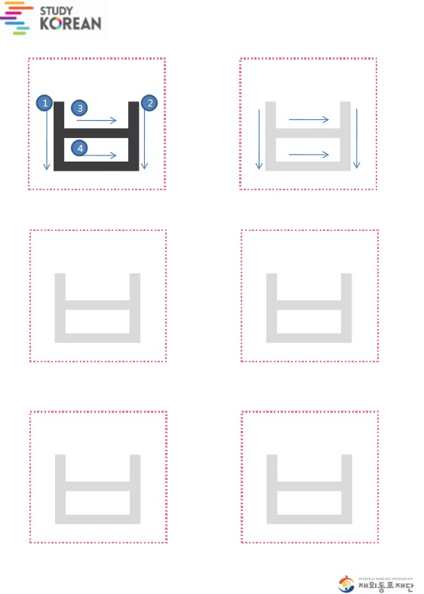
하나, 둘 순서에 따라
ㅅ을 알록달록
색연필로 따라 써 봐요!
재미한국학교협의회 (NAKS)
The National Association for Korean Schools

Slide 17
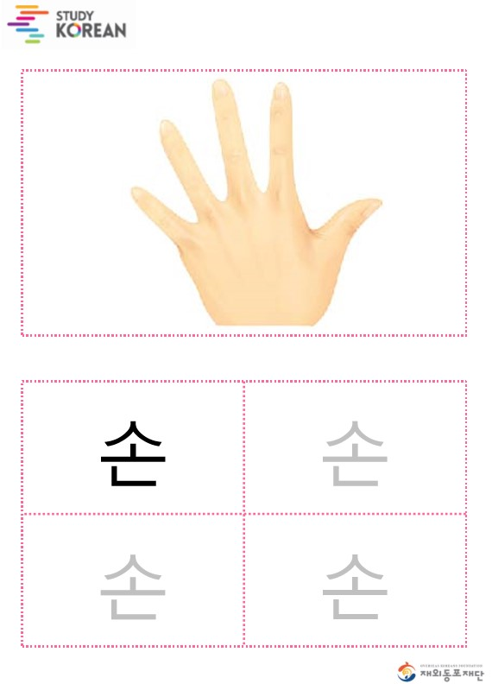
ㅅ과 ㅗ와 ㄴ이 만나서
손
함께 따라 써 봐요!
재미한국학교협의회 (NAKS)
The National Association for Korean Schools

Slide 18

ㅅ과 ㅏ가 만나서
사 탕 함께 따라 써 봐요!
재미한국학교협의회 (NAKS)
The National Association for Korean Schools

Slide 19
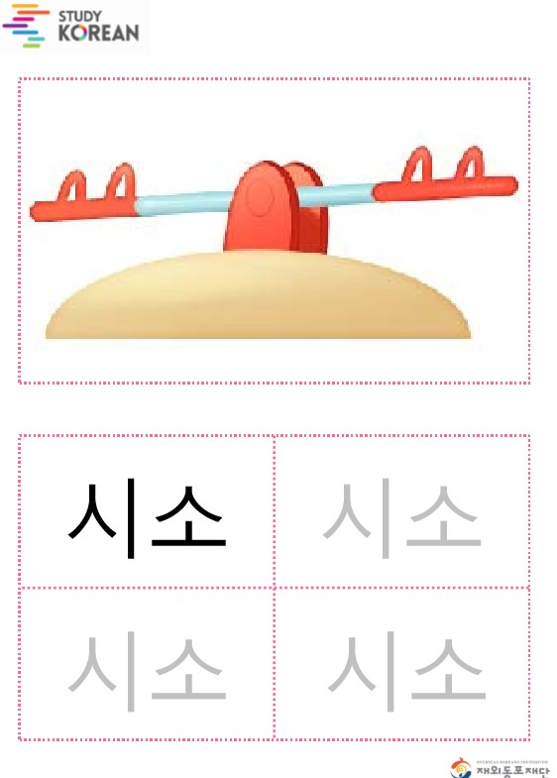
ㅅ과 ㅣ가 만나서
시 소 함께 따라 써 봐요!
재미한국학교협의회 (NAKS)
The National Association for Korean Schoolsㅂ

Slide 20
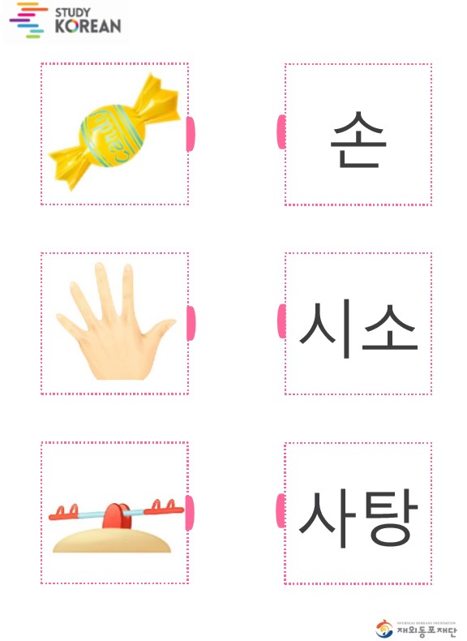
그림에 맞는
단어에
선을 그어요.
재미한국학교협의회 (NAKS)
The National Association for Korean Schools

Slide 21
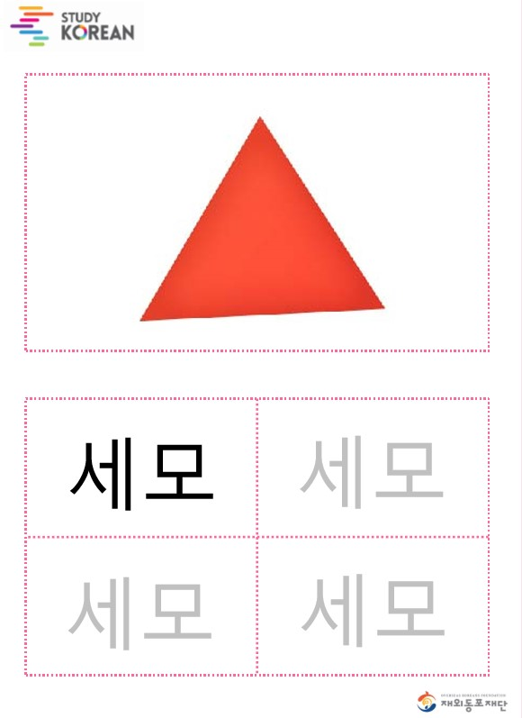
ㅅ과 ㅔ가 만나서
세 모 함께 따라 써 봐요!
재미한국학교협의회 (NAKS)
The National Association for Korean Schoolsㅂ

Slide 22

ㅅ과 ㅏ가 만나서
사 자함께 따라 써 봐요!
재미한국학교협의회 (NAKS)
The National Association for Korean Schoolsㅂ

Slide 23
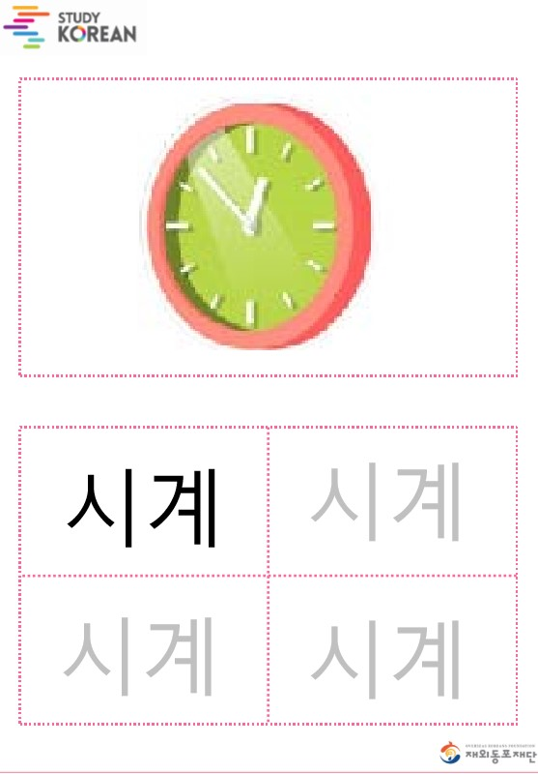
ㅅ과 l가 만나서
시 계함께 따라 써 봐요!
재미한국학교협의회 (NAKS)
The National Association for Korean Schoolsㅂ

Slide 24

그림에 맞는
단어에
선을 그어요.
재미한국학교협의회 (NAKS)
The National Association for Korean Schools

Slide 25

ㅅ 자음자가 들어간
단어를 크게
읽어 볼까요?
재미한국학교협의회 (NAKS)
The National Association for Korean Schoolsㅂ

Slide 26

동화 보고 이야기해요<무얼 타고 갈까요>
https://www.youtube.com/watch?v=zTvUGytg_WY&list=PLhzBuObIigYOXhUKyGS8zkGfLn9Lpnoxj&index=5
재미한국학교협의회 (NAKS)
The National Association for Korean Schools

Slide 27
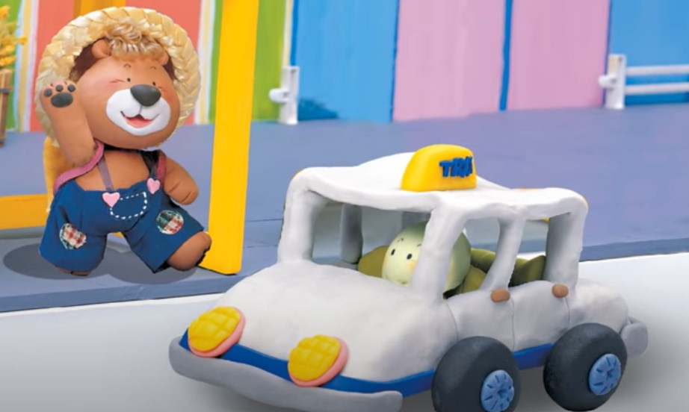
동화 보고 이야기해요<무얼 타고 갈까요>
곰돌이가 버스 정류장까지
무엇을 타고 갔나요?
택 시
재미한국학교협의회 (NAKS)
The National Association for Korean Schools

Slide 28
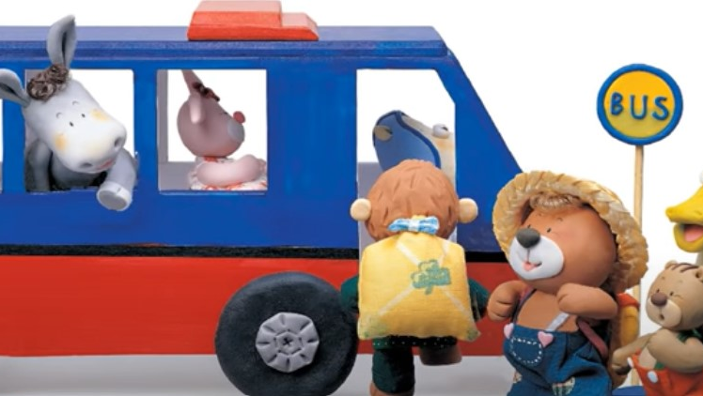
동화 보고 이야기해요 <무얼 타고 갈까요>
곰돌이는 버스를 타고 어디로 갔나요?
기 차 역
재미한국학교협의회 (NAKS)
The National Association for Korean Schools

Slide 29
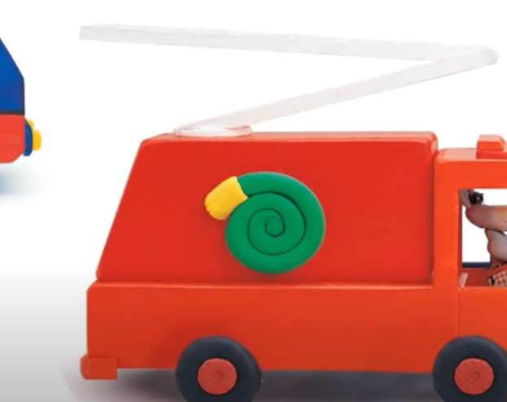
동화 보고 이야기해요 <무얼 타고 갈까요>
소방차에 무엇이 달려 있나요?
높은 곳에 불이 났을 때
이게 필요해요.
사 다 리
재미한국학교협의회 (NAKS)
The National Association for Korean Schools

Slide 30
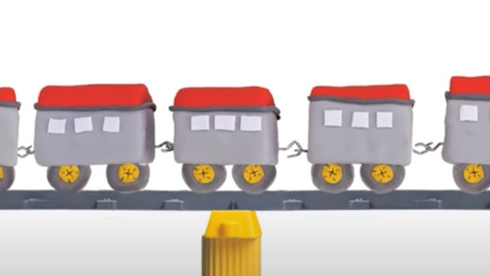
동화 보고 이야기해요 <무얼 타고 갈까요>
기차가 움직이는 소리를 따라 해 볼까요?
칙칙 폭폭
기차가 도착한 곳은 어디일까요?
항구에 도착했어요. 그곳에서 배를 타요.
재미한국학교협의회 (NAKS)
The National Association for Korean Schools

Slide 31

동화 보고 이야기해요 <무얼 타고 갈까요>
배가 어디에 도착했나요?
섬마을.
할머니 집에 도착했어요.
재미한국학교협의회 (NAKS)
The National Association for Korean Schools

Slide 32
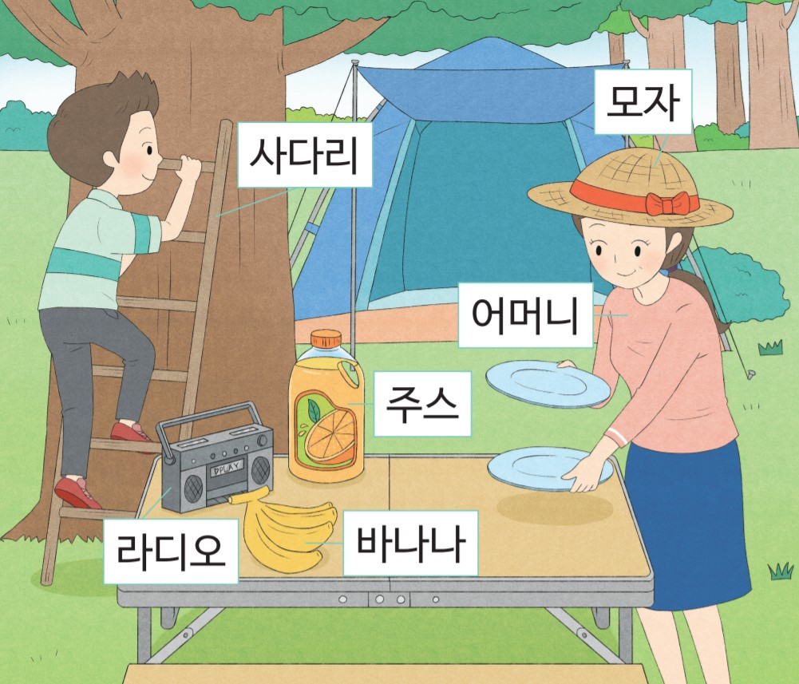
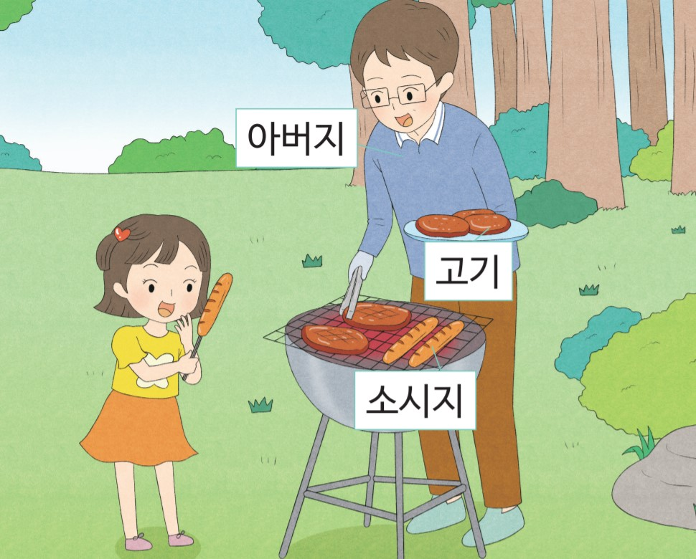
가족들이 함께 캠핑 왔어요. 선생님과 함께 단어 읽기 해 봐요.
ㅂ
산
강 물
재미한국학교협의회 (NAKS)
The National Association for Korean Schools

Slide 33
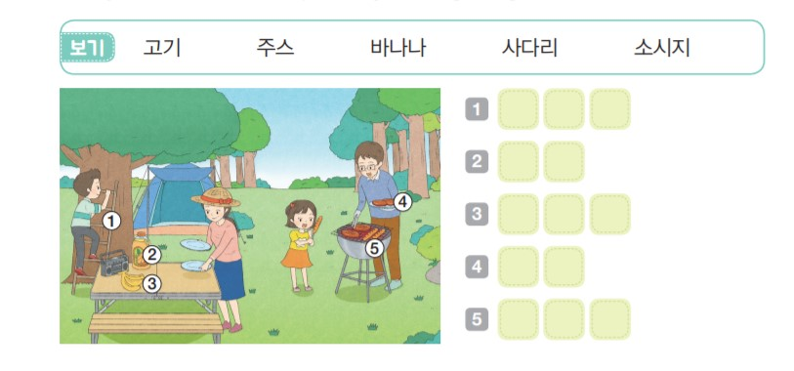
그림을 보고 맞춰 볼까요?
사 다 리
주 스
산
바 나 나
고 기
강 물
소 시 지
재미한국학교협의회 (NAKS)
The National Association for Korean Schools

Slide 34
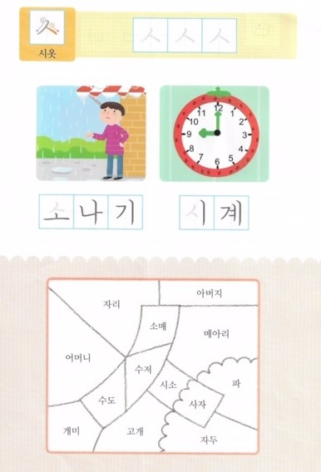
ㅅ으로 만든 글자
소나기 시계
소매 수저 수도
시소 사자
ㅅ
ㅅ
산
강 물
재미한국학교협의회 (NAKS)
The National Association for Korean Schools

Slide 35


신나게 노래해요 – 사랑에 빠진 사자
https://www.youtube.com/watch?v=Qnwrhbke4EA&list=PLhzBuObIigYN_755Jg4hxFEiLdRLrKE62&index=7
재미한국학교협의회 (NAKS)
The National Association for Korean Schools

Slide 36
숙 제
1. 단어를
읽으면서
빈칸을
채워 보세요
재미한국학교협의회 (NAKS)
The National Association for Korean Schools

Slide 37
숙 제
2. Quizlet
https://quizlet.com/_8gkp6x?x=1qqt&i=2tig8t첨부한 프린트 자ㅊㄹㅎ료를 미리 부모님들께보내주세요.온라인 수업에 아이들이
<참고>
이 자료는 재외동포재단에서 지원하는 한글 자료들을 중심으로 만들었습니다.
선생님들께서는 슬라이드 뒤에 첨부한 숙제와 자료를 미리 부모님께 보내셔서 아이들의 온라인 수업에 준비될 수 있도록 해 주세요.
동영상은 상황에 따라 시간을 조절해서 끊어 주셔도 됩니다.<한글이 야호>는 스터디 코리안에서도 보실 수 있습니다.
재미한국학교협의회 (NAKS)
The National Association for Korean Schools

Slide 38
References
1. 스터디코리안 한국어 강좌- 스터디 코리안 한글교실 (유아)
http://study.korean.net/servlet/action.cls.CntsLsnAction?p_process=listPage#none
2. 재외동포를 위한 한국어 1-1
3. 국어활동 1-1
4. 한글이 야호2- 3권. EBS 미디어.
5. 한글이 야호 https://www.youtube.com/watch?v=ttSt5pLCuik&list=PLKDPDirFfxZRdKSXZyiheyA29H2ThE9Y1&index=9
6. 핑크퐁 동화< 무얼 타고 갈까요> https://www.youtube.com/watch?v=zTvUGytg_WY&list=PLhzBuObIigYOXhUKyGS8zkGfLn9Lpnoxj&index=5
7. 핑크퐁 동요
https://www.youtube.com/watch?v=Qnwrhbke4EA&list=PLhzBuObIigYN_755Jg4hxFEiLdRLrKE62&index=7
재미한국학교협의회 (NAKS)
The National Association for Korean Schools

Slide 39
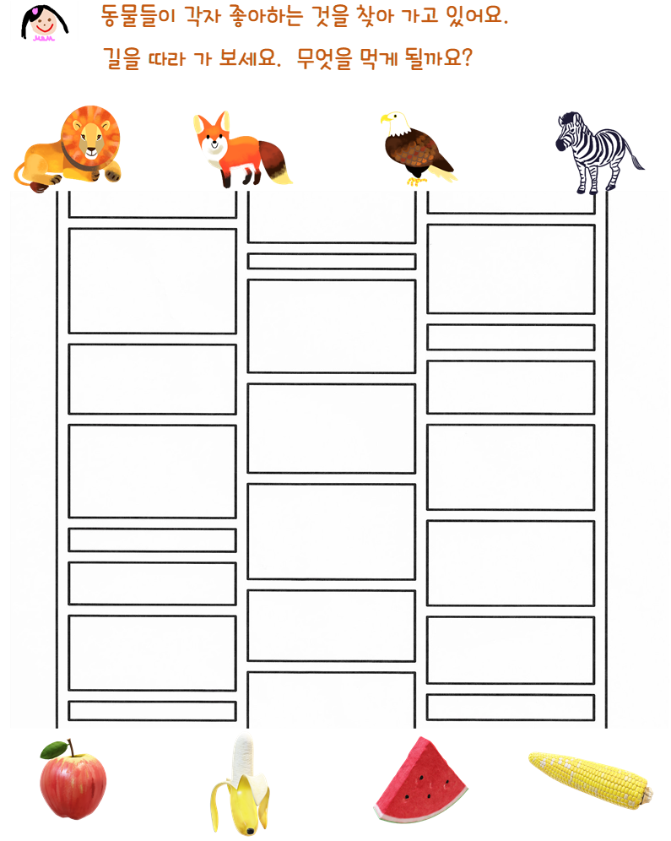

Slide 41
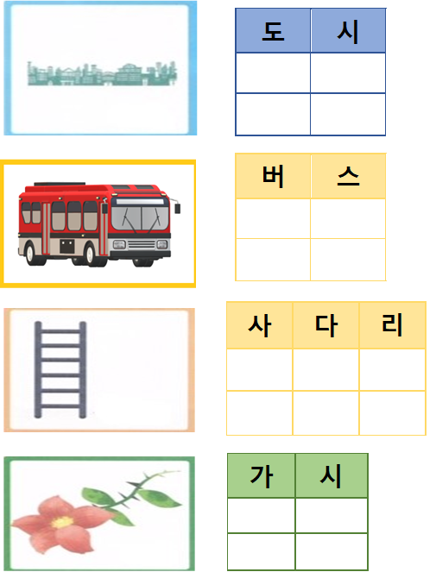

Slide 42
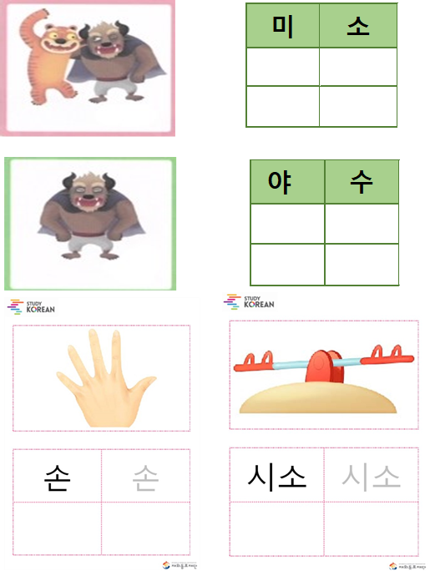

Slide 43
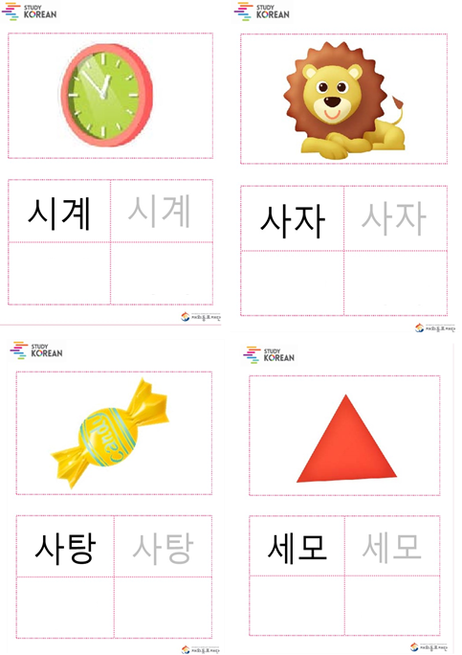

Slide 44
